Slide 1
Del 1
Bedre markedsposisjon og økt lønnsomhet ved strategisk bruk av IPR
Tjener din bedrift det den kunne på sine
immaterielle eiendeler?

Slide 2
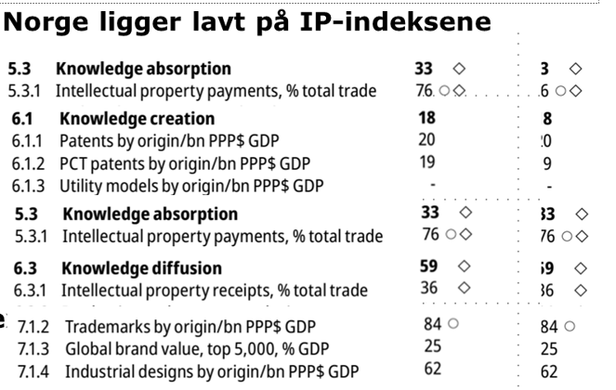
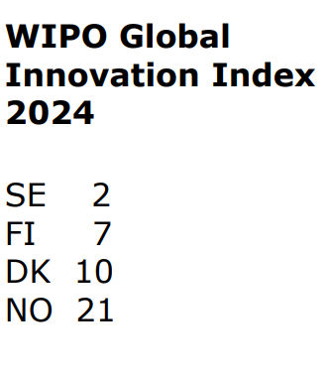
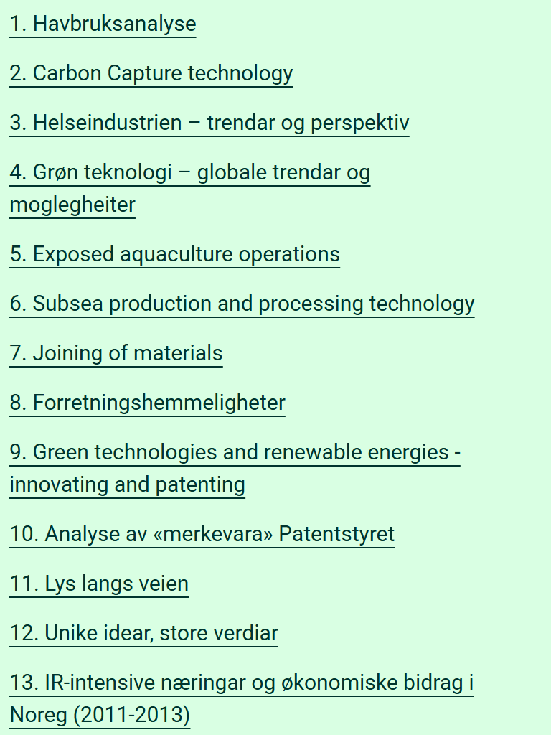
Status 2024 – Patentstyret
Årlig verdiskaping samlet for norske firma
ca. 15 mrd NOK fra patenter
ca. 30-50 mrd NOK fra varemerker
Tall fra Patentstyret
https://www.patentstyret.no/om-oss/rapporter-og-utredninger

Slide 3
Mange typer immaterielle produkter
Patentloven - tekniske oppfinnelser
Varemerkeloven – kjennetegn, at man vet hvem som selger
Designloven – utforming av ting
Planteforedlerloven - foredle plantesorter ved avl
Forretningshemmelighetsloven - verdifull bedriftsintern kunnskap som man beskytter
Åndsverksloven - bøker, bilder, musikk, …
Kretsmønsterloven – designet av integrerte chiper
Forsvarsviktige oppfinnelser – oppfinnelser av betydning for rikets sikkerhet
Avtaler – med ansatte, innleide, leverandører, kunder, partnere, …

Slide 4
Verdiskapingsmåter
Lisenser & salg av
Forhandlingsstyrke (M&A)
Hente investeringer og tilskudd
Konsulent/forsknings - inntekter
Høyere pris
Selger mer
Outsourced (billigere) produksjon

Slide 5
Hvordan spise elefanten?

Slide 6
1) Aktiviteter man må gjøre 2) Integrert med bedriftens strategi, angående 3) Rettighetene til immaterielle eiendeler 4) For å skape verdier / unngå kostnader 5) For bedriften og / eller eierne
Del den opp!

Slide 7
Nøkkelelementer i en IPR-strategi

Slide 8
Nøkkelementer i en IPR-strategi
Definere mål og strategier
Identifikasjon av immaterielle verdier
Erverv og beskyttelse
Forvaltning og utnyttelse/kommersialisering
Håndhevelse
Sjekkliste – oppsummering
Agenda

Slide 9
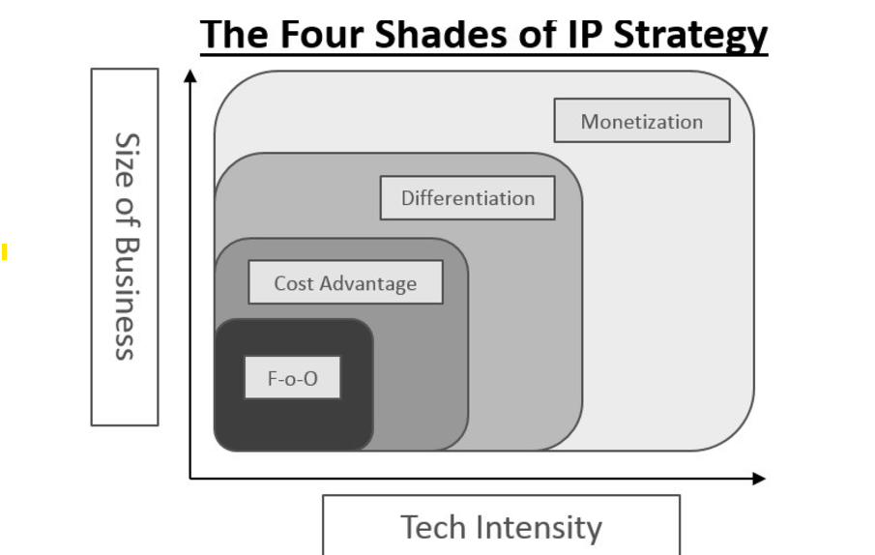
Definere mål og strategier
The Four Shades of IP Strategy
Hva ønsker du å oppnå med IP strategien?
Basert på målene - hvilken strategi passer best?
Fra strategi til handling
Hvilke handlinger?
IPR ansvarlig
Identifisering, eierskap, styring og dokumentasjon
Risiko
Beredskapsplan

Slide 10
IPR-strategi steg for steg
Identifikasjon og utvikling
Erverv og beskyttelse
Forvaltning og utnyttelse – Kommersiali-sering
Håndheving
Notes:
La oss gå litt mer konkret til verks.
For å utnytte selskapets IP-rettigheter og realisere de strategiske målsettingene, må dere gjennom disse stegene. Det er viktig å merke seg at disse ikke er fire steg som må gjennomføres i en bestemt rekkefølge. Selskapet må ha et bevisst forhold til alle disse elementene fra starten av, og alle tiltak og handlinger bør være forankret i forretningsstrategien og de målsettingene som er satt.
Steg 1: Identifisere og utvikle de immaterielle verdiene som finnes i selskapet. Dette inkluderer alt fra forretningskonsepter, produkter, merkevare, teknologi og kunnskap hos ansatte.
Steg 2: Erverve og beskytte disse verdiene. Ofte tenker man at dette kun handler om å registrere rettighetene hos Patentstyret, men som Lill vil komme tilbake til, består dette av en rekke juridiske tiltak.
Steg 3: Identifisere og implementere juridiske tiltak som sørger for at rettighetene faktisk utnyttes kommersielt, og i samsvar med forretningsstrategien. Der man virkelig kan maksimere de økonomiske fordelene, er gjennom lisensiering eller salg av IP-en. Kanskje består selskapets produkter av underliggende IP verdier. Kanskje kan man lisensiere ut teknologi til tredjeparter? Kanskje må man inngå et kommersielt samarbeid for å videreutvikle selskapets teknologi?
Steg 4: Håndheve rettighetene, både under erverv og etterpå. Dette innebærer systematisk håndheving av rettighetene gjennom juridiske skritt, innsigelser og andre tiltak for å sikre at rettighetene respekteres. Overvåkning er også sentralt. Selskapet må ha mekanismer på plass for å overvåke markedet og oppdage potensielle krenkelser eller konkurrenters neste trekk. Håndheving er også relevant i forbindelse med erverv, for eksempel ved registrering av varemerker. Ofte må vi bistå selskaper med å håndtere innsigelser fra konkurrenter eller markedsaktører.

Slide 11
Domene
Varemerke (navn, logo, slagord, osv.)
Opphavsrettigheter (programvare, kode, algortimer, osv.)
Patenter (oppfinnelse)
Design (visuelt design for et produkt)
Forretnings- hemmeligheter
Know how (ferdigheter, prosesser, metoder, tegninger, teknikker, data)
Foretaksnavn
Garanti- eller kontrollmerke (geografisk opprinnelse)
Notes:
Så la oss se litt nærmere på steg 1.
For å kunne identifisere og utvikle IP, må man forstå omfanget av hva disse immaterielle rettighetene kan være.
I en kommersiell sammenheng går man utover det tradisjonelle juridiske begrepet av immaterielle rettigheter. Som vi har illustrert her, dekker dette et bredt spekter.
Vi har allerede diskutert flere av disse i dag. Det jeg ønsker å fremheve er at disse rettighetene ofte overlapper.
La oss ta programvare som eksempel, som for mange selskaper utgjør en vesentlig verdi. Denne kan være beskyttet som åndsverk. I utviklingen og videreutviklingen av programvaren har vi ferdigheter og know-how hos ansatte, som beskyttes som forretningshemmeligheter. Det grafiske brukergrensesnittet av programvaren kan være beskyttet som design, og kan også ha vern mot produktetterligning.

Slide 12
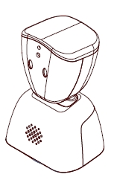
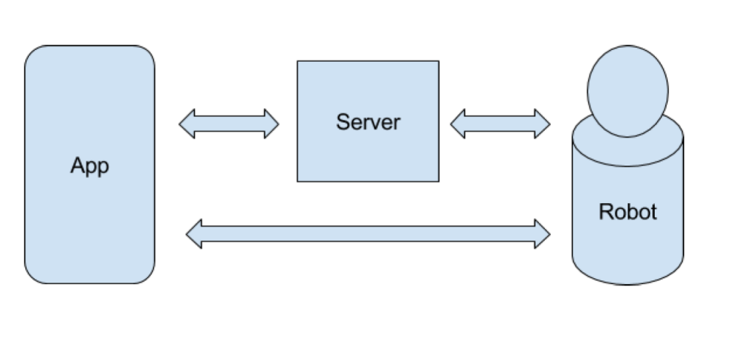
Varemerke: “NO ISOLATION” (reg.no. 290242)
Patent “a system for providing virtual participation in a remote environment” (reg.no 341956)
Forretningshemmelighet: ukjent (og det er poenget)
Åndsverk: kildekoden i programvaren
Design:
reg.no 085315)
noisolation.com
Notes:
No Isolation AS er et selskap som tilbyr en kommunikasjonsrobot for barn og unge som ikke kan delta fysisk i undervisning.
Selskapet har beskyttet varemerket sitt "NO Isolation".
Systemet i roboten er også en oppfinnelse som de har fått patent for.
I roboten finner vi også programvare, kildekode og algoritmer som er beskyttet som åndsverk.
I tillegg har de fått designbeskyttelse for roboten.
Og ikke minst, her ligger det åpenbart mye kunnskap, know-how og metoder, prosesser – som vi ikke kjenner til – og det er poenget!

Slide 13
Eksempler fra EUIPO

Slide 14
Eksempler fra EUIPO

Slide 15
Eksempler fra EUIPO
Notes:
Illustrer veldig godt at ALLE produkter har IP rettigheter.

Slide 16
Erverv og beskyttelse av IP
Notes:
IP-beskyttelse refererer til juridiske tiltak som sikrer eierskap og eksklusiv rett til å bruke immaterielle eiendeler som vi nå har gitt dere et verktøy til å identifisere. Formålet med IP-beskyttelse er å sikre seg selv en rett, men det er også for å forhindre andre fra å kopiere, bruke, eller utnytte disse eiendelene uten tillatelse fra eieren.
For de som utvikler produkter og tjenester er IP-beskyttelse er viktig, og samfunnets tilbakebetaling er å belønne innovasjon, oppmuntre til kreativitet og gi innehavere muligheten til å tjene penger på sine ideer og verk. Det gir også bedrifter mulighet til å opprettholde sin konkurransekraft i markedet.

Slide 17
Hvordan erverve IP
.
Å erverve (anskaffe) IP innebærer prosessen med å skaffe seg juridiske rettigheter til immaterielle eiendeler som patenter, varemerker, opphavsrett, og forretningshemmeligheter.
Her er ulike metoder og trinn for å erverve IP:
Intern utvikling
Forskning og utvikling (FoU-prosesser)
Erverve IP fra andre:
Kjøp
Lisensiering
Overdragelse
Joint ventures og partnerskap
Strategiske oppkjøp av selskaper
Notes:
Intern utvikling: Den vanligste måten å skaffe IP på er å utvikle eller skape den selv. Når ansatte eller konsulenter skaper noe nytt innenfor sitt arbeid i selskapet, eier selskapet vanligvis IP-en (gitt at de har riktige avtaler på plass).
Forskning og utvikling (FoU): Investering i FoU kan lede til nye oppfinnelser som kan patenteres eller beskyttes med opphavsrett
Erverve IP fra andre:
Kjøp: Du kan kjøpe IP direkte fra en annen eier. Dette skjer ofte når selskaper selger patenter, varemerker eller opphavsrett til interesserte kjøpere.
Lisensiering: I stedet for å kjøpe, kan du lisensiere IP fra en annen part. Dette gir deg rett til å bruke IP-en i en viss periode eller under spesifikke forhold.
Overdragelse: IP kan overdras gjennom avtaler der eierskapet overføres fra én part til en annen. Dette er vanlig ved oppkjøp eller fusjoner.
Joint ventures og partnerskap: Ved å samarbeide med andre selskaper kan man erverve delt eierskap til IP utviklet i fellesskap.
Strategiske oppkjøp av selskaper: Ved å kjøpe opp et selskap kan man også få eierskap til hele selskapets IP-portefølje. Dette er en vanlig praksis i teknologibransjen.

Slide 18
IP beskyttelse gjennom kontrakter
Eksempel på aktuelle kontrakter
Kontrakter med forretningspartnere
NDAs (Fortrolighetsavtaler): Beskytter konfidensiell informasjon.
Lisensavtaler: Spesifiserer bruken av IP av tredjepart.
Samarbeidsavtaler: Klargjør eierskap og rettigheter ved felles utvikling
Beskyttelse av forretningshemmeligheter
Konsulentavtaler: Viktigheten av klare kontrakter med eksterne konsulenter.

Slide 19
IP fokus ved on-boarding og off-boarding av ansatte
Avtaler med ansatte
Oppfinneravtaler: All IP utviklet av ansatte tilhører selskapet.
Fortrolighetsavtaler: Ansatte forplikter seg til å ikke dele konfidensiell informasjon.
Konkurransebegrensninger: Forhindrer ansatte fra å jobbe for konkurrenter etter ansettelse.
Sikkerhetsprotokoller
Begrenset tilgang til sensitive opplysninger.
Policyer for IP og datahåndtering
Retningslinjer for beskyttelse av forretningshemmeligheter.

Slide 20
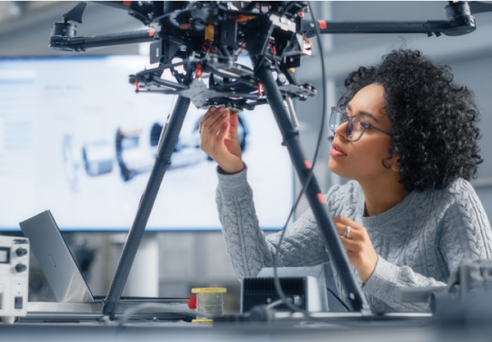
Patent og designbeskyttelse
Bilder lånt fra www.patentstyret.no

Slide 21
Varemerke, domene og foretaksnavn
Registreres, vern gjennom innarbeidelse, vernets omfang og levetid, brukplikt

Slide 22
Forvaltning og utnyttelse - kommersialisering

Slide 23
Hvordan utnytte og forvalte IP?
Du har IP – hva nå?
Målet er å skape verdier
Rettighetene må respekteres
Håndhevelse
Merking
"Konfidensiell" for interne formål
Må tenke internasjonalt
Kartlegge internasjonale markeder og verdikjeder
Hvor skjer produksjon?
Hvor skjer salg?
Hvilke markeder ønsker man å være i fremover?

Slide 24
Dynamisk forvaltning av IP-porteføljen
Løpende vurdering av hva som skal beskyttes
Er IP fra i går fortsatt relevant?
Eksempel: fra "Kolonial" til "Oda"
Produktutviklingen har løpt fra
Søke ny rettighet?
Samvirke mellom rettigheter
Skal man endre produktnavn som er patenterte?
Mot nok til å gå videre
Må alltid speiles mot markedet og egne behov

Slide 25
Konkurrentovervåking, Freedom to Operate (FTO) og lisensstrategien
Strategi med hensyn til konkurrenter
Skap konkurransefordeler
Overvåking og analyse av konkurrenter
Proaktiv utnyttelse av IP gjennom å lisensiere ut (og tjene royalies), bruke aktivt som forhandlingsverktøy og offensiv ved å blokkere konkurrenters markedsinngang eller begrense deres handlingsrom
Vær forberedt på rettslige skritt (IP-forsikring?)
Partnerskap
Open source
Defensiv publisering
Oppdatere FTO
Utfør FTO før produktutvikling starter i alle markeder du planlegger å lansere i
Overvåking av IP-landskapet jevnlig
Strategi for å håndtere IP-hindringer
Risikovurdering – dokumentere FTO-vurderinger
Tilpass FTO-strategien ved produktendringer eller ekspansjon
Lisenser
Aktivt søke lisensmuligheter? (inn, ut, krysslisens)
Velg riktig lisensmodell
Forhandle lisensavtalen strategisk

Slide 26
Sjekkliste
Vi har en person som er ansvarlig for IPR og tenker på dette regelmessig.
Vi avtaler skriftlig med ansatte og innleide at det de tenker ut og skaper skal overføres til bedriften, og avtaler godtgjørelse for oppfinnelser.
Vi avtaler skriftlig med ansatte, innleide og andre at de skal holde teknisk og forretningsmessig informasjon hemmelig.
Vi merker viktig materiale ‘’konfidensielt’’ eller beskytter det på annen mate.
Vi minner både nyansatte og de som slutter på at de ikke skal bruke tidligere arbeidsgivers eiendom i ny jobb.
Vi vurderer patent og designbeskyttelse når vi utvikler noe nytt. I utviklingen prøver vi aktivt å legge elementer som kan beskyttes inn i produktet.
Vi vurderer å sikre logo, selskaps- og produktnavn og lignende ved å registrere varemerker og domener.
Vi vurderer å merke patenterte eller patentsøkte oppfinnelser med ‘’Patented’’ eller ‘’Patent pending’’, og varer og tjenester som er varemerkeregistrerte med ®/™.
Vi vurderer fordelene opp mot kostnadene, og søker beskyttelse i land hvor produktet vil bli solgt eller produsert.
Notes:
FØRSTE HALVDEL:
Ellers blir det glemt
Ellers vil de eie resultatene selv og kan da selge eller bruke dem selv
Ellers kan de ta med informasjon til konkurrenter. Vi kan også miste muligheten for å få patent og designbeskyttelse
Ellers vet vi ikke helt hva som skal beskyttes, og det kan være uklart om det som ble lekket var hemmelig
Ellers kan de glemme seg og lekke konfidensiell informasjon. Alternativt kan bedriften bli erstatningsanvarlig
NESTE HALVDEL:
Eller blir beskyttelsen svakere, og vi kan miste mulige tilleggsinntekter
Ellers kan andre fremstå I vårt navn. Da taper vi salg og kanskje også omdømme på grunn av dårlige kopier
Ellers kommer det ikke tydelig frem at vi har søkt eller eier patentet, eller har rettighetene til varemerket, og konkurrenter kan dermed unytte dette
Ellers mister vi mulige inntekter og beskyttelse. Alternativt taper vi penger ved å betale for beskyttelse som ikke blir forretningsmessig unyttet

